Slide 1
UPD: 2026/1/30
高校物理
熱力学
分子の運動
熱量と蓄熱
エネルギー変換と効率
理想気体の状態方程式
気体分子運動論
熱力学の4法則
P-V線図と状態変化
熱サイクル
Y-teraya
CC BY-NC-SA 4.0

Slide 2
熱力学のスタンス
余談
物質は分子の集まりである！
温度: 分子の運動
圧力: 分子の衝突
化学
原子や分子の存在は分からない…
温度: 熱膨張からの経験温度
圧力: 力を面積で割った量
物理学

Slide 3
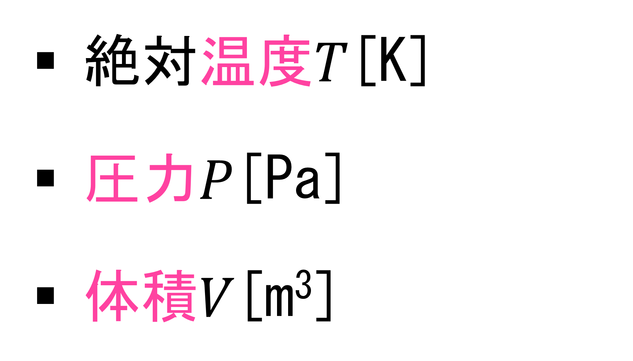
熱力学のキーワード
重要
絶対温度$T$[K]
圧力$P$[Pa]
体積$V$[m³]
この3つを抑えたうえで
グラフを描ければ
すべての問題が解ける！

Slide 4
分子の運動
01
分子の運動と衝突
物質の三態
熱膨張

Slide 5
分子の運動
板書
物体を構成する原子や分子は熱運動している．
熱運動する分子との衝突で生じる，ランダムな運動をブラウン運動と呼ぶ．
原子の運動がすべて停止する温度は，実験的に-273[℃]と求められた．（温度の下限）
-273[℃]を0[K]とし，絶対零度と呼ぶ．
絶対温度$T$[K] = ｾﾙｼｳｽ温度$t$[℃] + 273 …(2.1)

Slide 6
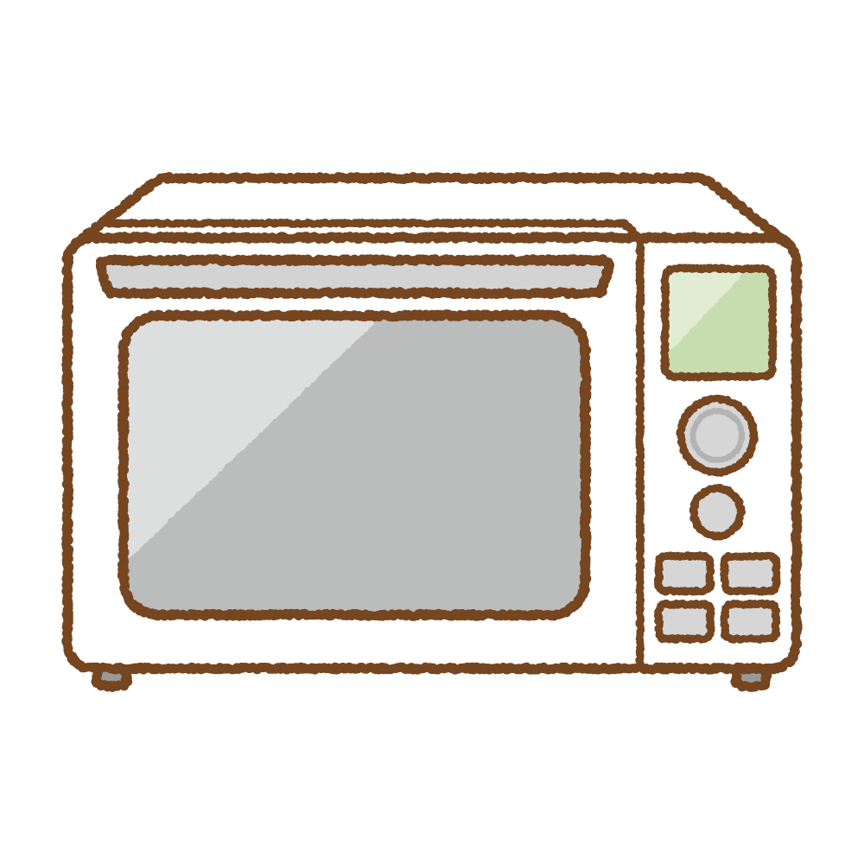
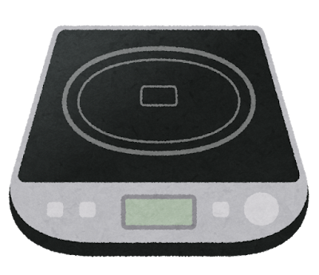
電子レンジとIH
余談
電子レンジは水分子を，IHは金属原子を直接運動させる機械である．
この分子の運動により，温度を上げることができる．
そのため，食べ物を間接的に温めることができる．
https://tsukatte.com/microwave-oven, https://irasutoya.com/2020/08/ih.html

Slide 7
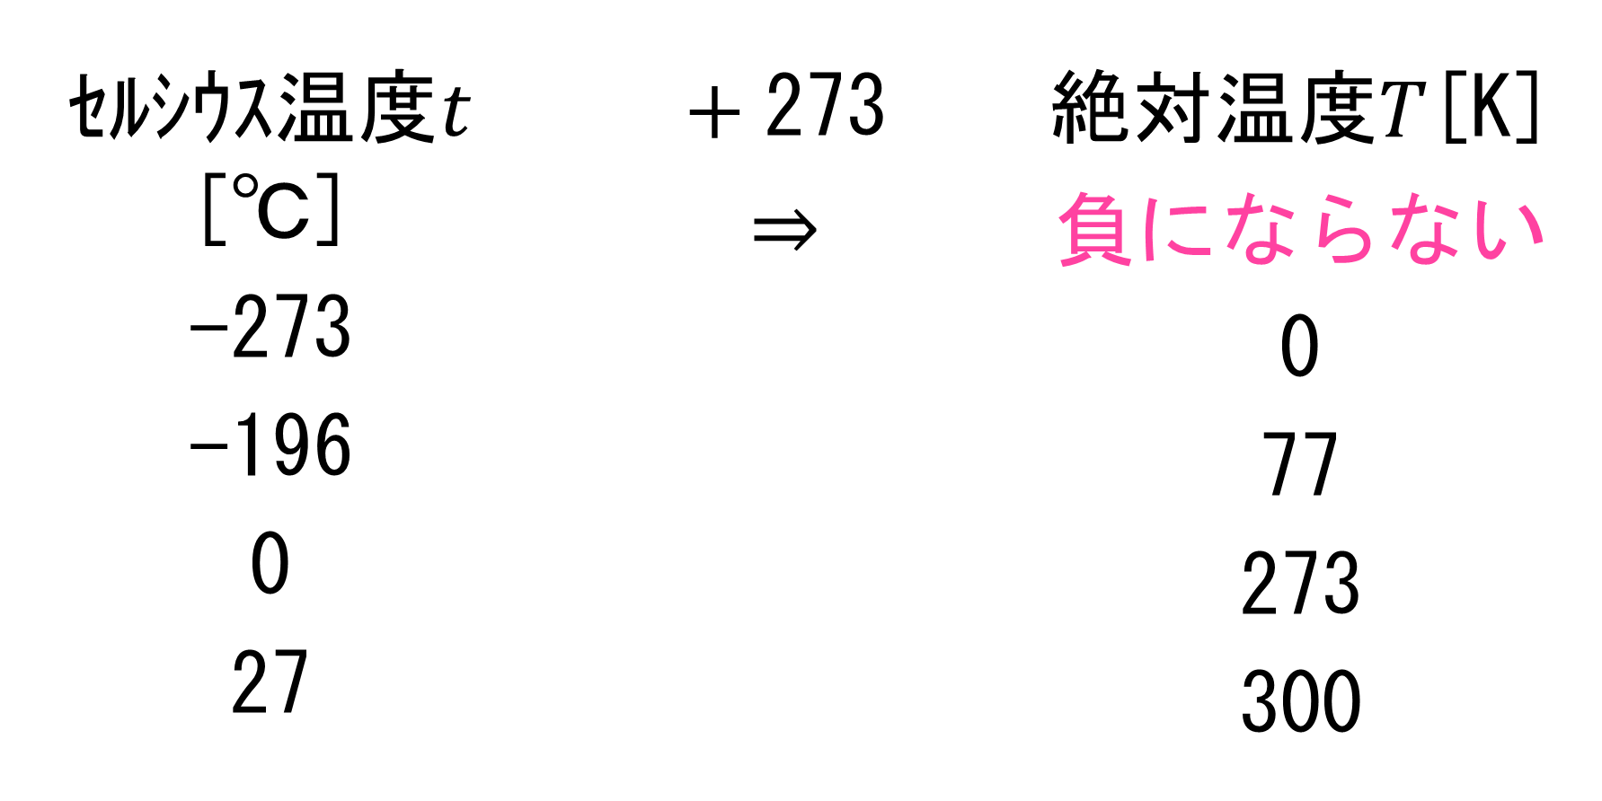
ｾﾙｼｳｽ温度を絶対温度にせよ
演習
ｾﾙｼｳｽ温度$t$ [℃]
-273
-196
0
27
+ 273
⇒
絶対温度$T$[K]
負にならない
0
77
273
300
温度変化は，ｾﾙｼｳｽ温度と絶対温度で同じになる

Slide 8
物質の三態
板書
物質の形状が
容器の形になる
液体
容器がなくても
形状を保つ
分子が容器一杯に
拡散する
融解
蒸発
凝縮
固体
凝固
気体
昇華
凝華

Slide 9
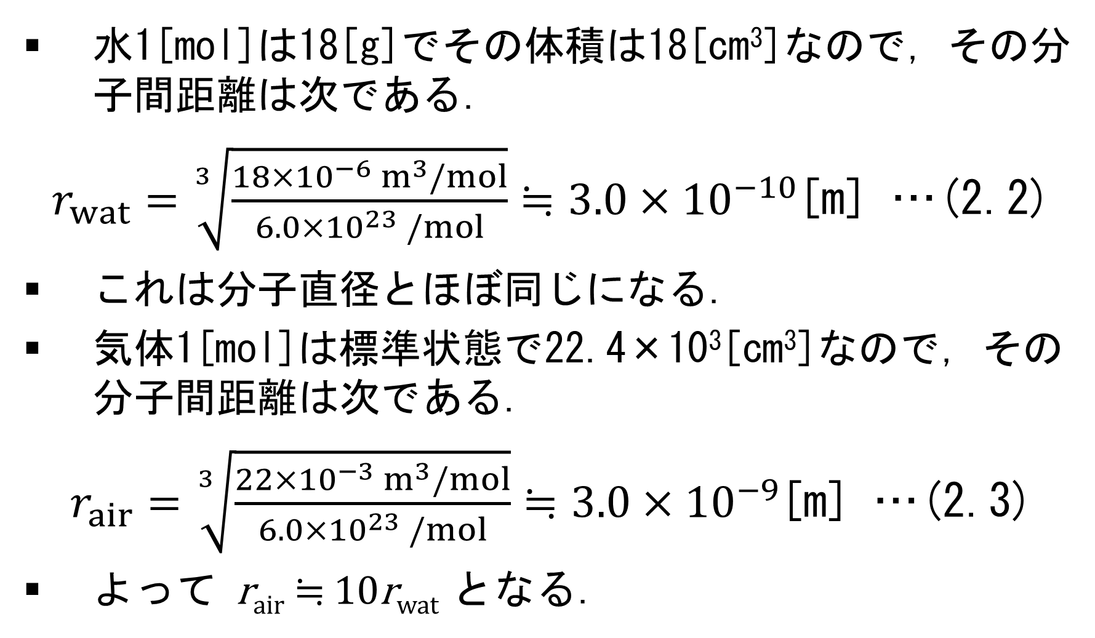
発展: 分子間距離
余談
水1[mol]は18[g]でその体積は18[cm³]なので，その分子間距離は次である．
$r_{wat}=\sqrt[3]{\frac{18×{10}^{−6}{ m}^{3}/mol}{6.0×{10}^{23} /mol}}≒3.0×{10}^{−10}$[m] …(2.2)
これは分子直径とほぼ同じになる．
気体1[mol]は標準状態で22.4×10³[cm³]なので，その分子間距離は次である．
$r_{air}=\sqrt[3]{\frac{22×{10}^{−3}{ m}^{3}/mol}{6.0×{10}^{23} /mol}}≒3.0×{10}^{−9}$[m] …(2.3)
よって r_{air} ≒ 10r_{wat} となる．
ピンポン玉の大きさ程
ﾊﾞｽｹｯﾄﾎﾞｰﾙの大きさ程

Slide 10
水の相変化
板書
相
明確な境を持つ均一な物質の系のこと．
潜熱
相が変化をするときに吸収・放出する熱のこと．
例）
融解熱，蒸発熱など
平衡状態
気液平衡
水がすべて水蒸気になるまで
100[℃]である．
沸点
気相
蒸発
融点
液相
融解
固相
固液平衡
氷がすべて水になるまで
0[℃]である．

Slide 11
潜熱
板書
周囲の空気を冷やす
水蒸気
周囲の空気を暖める
熱を吸収
熱を放出
水

Slide 12

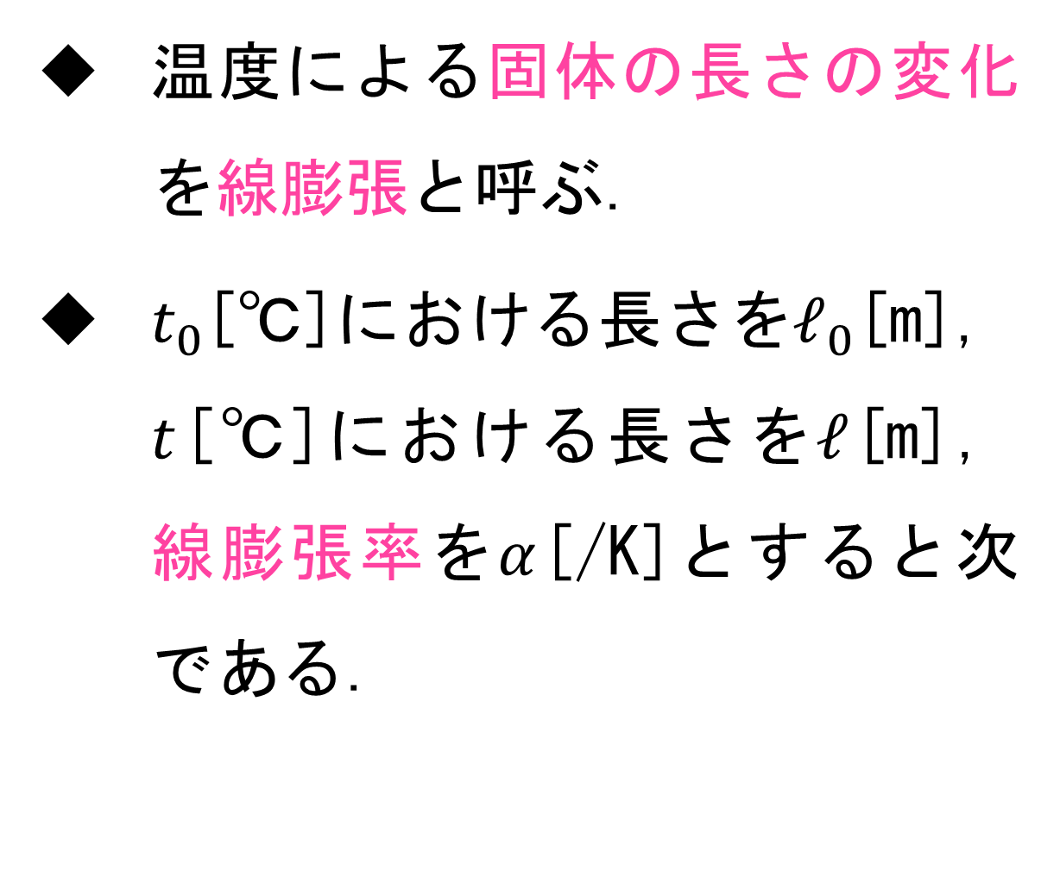
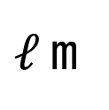
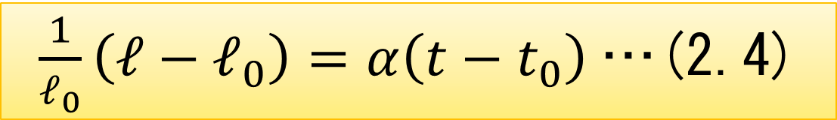
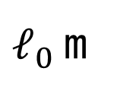
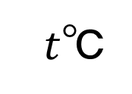
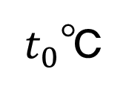
熱膨張 -1
板書
温度による固体の長さの変化を線膨張と呼ぶ．
$t_{0}$[℃]における長さを$ℓ_{0}$[m]， $t$[℃]における長さを$ℓ$[m]， 線膨張率を$α$[/K]とすると次である．
$t_{0}$℃
$ℓ_{0}$m
$$Δℓ$$
$t$℃
$ℓ$m
$\frac{1}{ℓ_{0}}\left(ℓ−ℓ_{0}\right)=α\left(t−t_{0}\right)$…(2.4)

Slide 13
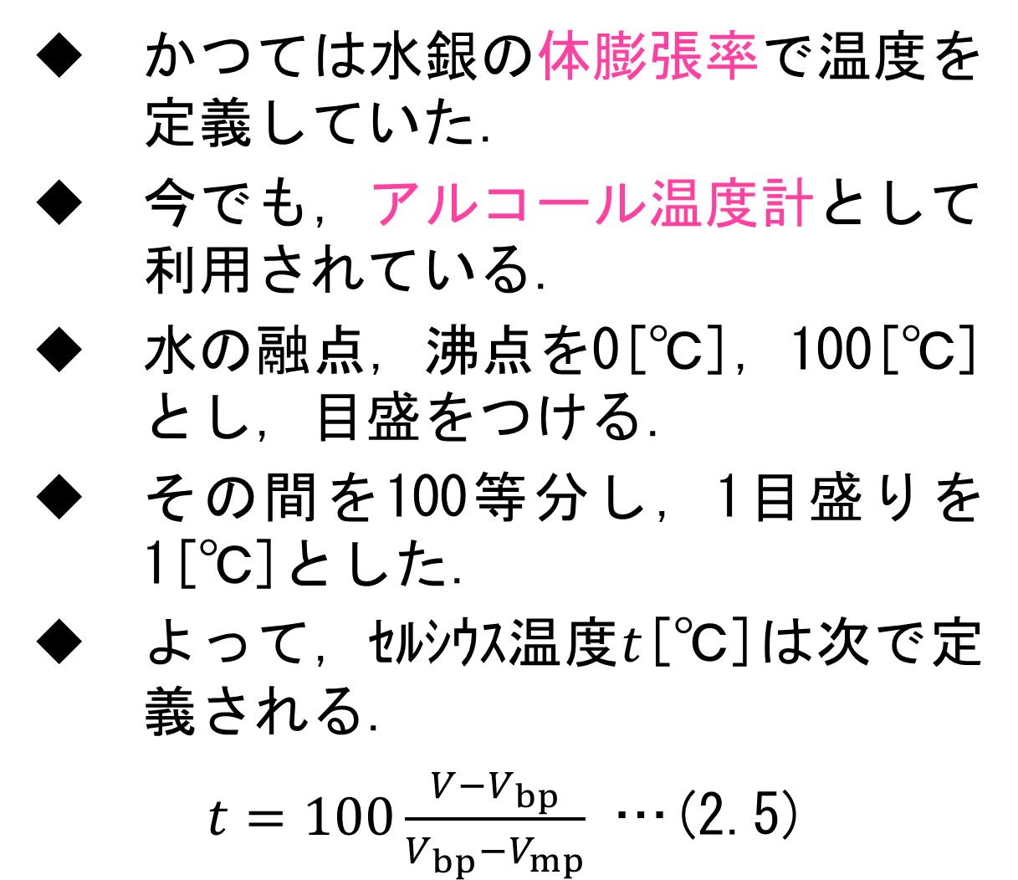
経験温度
余談
かつては水銀の体膨張率で温度を定義していた．
今でも，アルコール温度計として利用されている．
水の融点，沸点を0[℃]，100[℃]とし，目盛をつける．
その間を100等分し，1目盛りを1[℃]とした．
よって，ｾﾙｼｳｽ温度$t$[℃]は次で定義される．
$t=100\frac{V−V_{bp}}{V_{bp}−V_{mp}}$ …(2.5)
100℃
100等分
0℃
灯油

Slide 14
熱量と蓄熱
02
熱量
熱平衡
比熱と熱容量

Slide 15
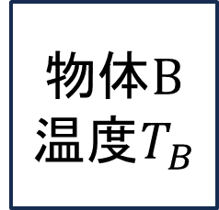

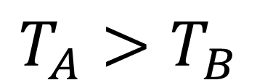
熱量
板書
高温部から低温部へ移動する何らかの実体があると見なし，それを熱と呼ぶ．
熱エネルギーの大きさを熱量と呼ぶ．
現在では，分子の乱雑な運動であることがわかっている．
熱量の元々の単位は， カロリーである．
熱の移動
物体$A$
温度$T_{A}$
物体$B$
温度$T_{B}$
接触
$$T_{A}>T_{B}$$

Slide 16
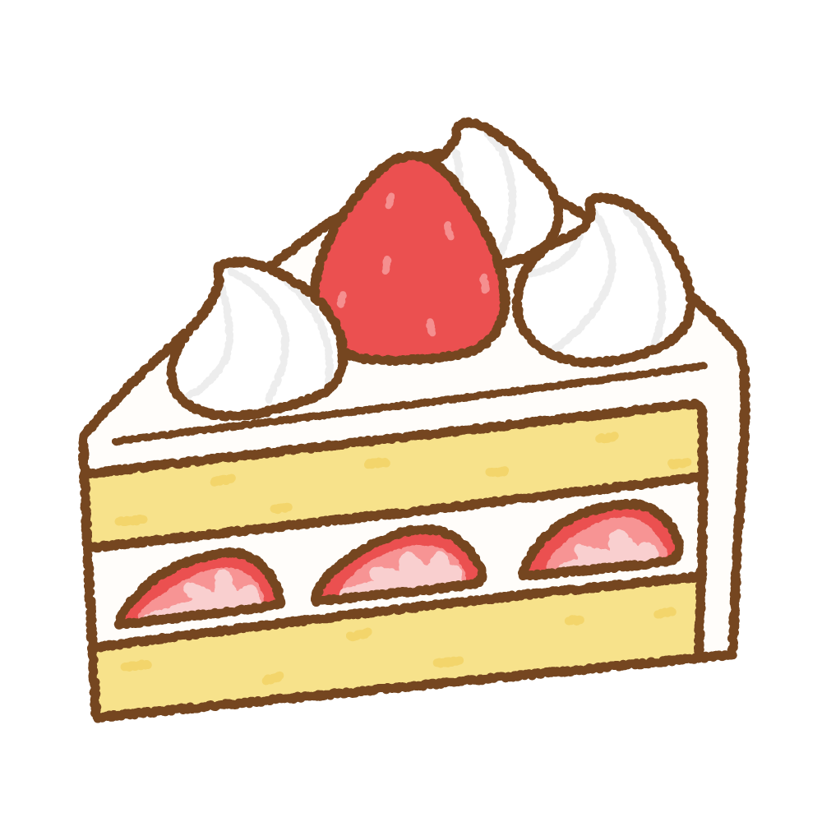

食べ物のカロリー
余談
我々は食べ物から化学エネルギーを得て活動している． 糖質→脂質→タンパク質の順にエネルギーへ変換する．
糖質を制限すれば，脂質から分解してくれる．
糖質: 4[kcal/g]
脂質: 9[kcal/g]
タンパク質: 4[kcal/g]
ショートケーキ
約300[kcal]
すべてのエネルギーを消費するには？
ウォーキング
約60[min]
https://tsukatte.com/shortcake-strawberry, https://irasutoya.com/2013/03/blog-post_4205.html

Slide 17
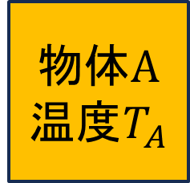
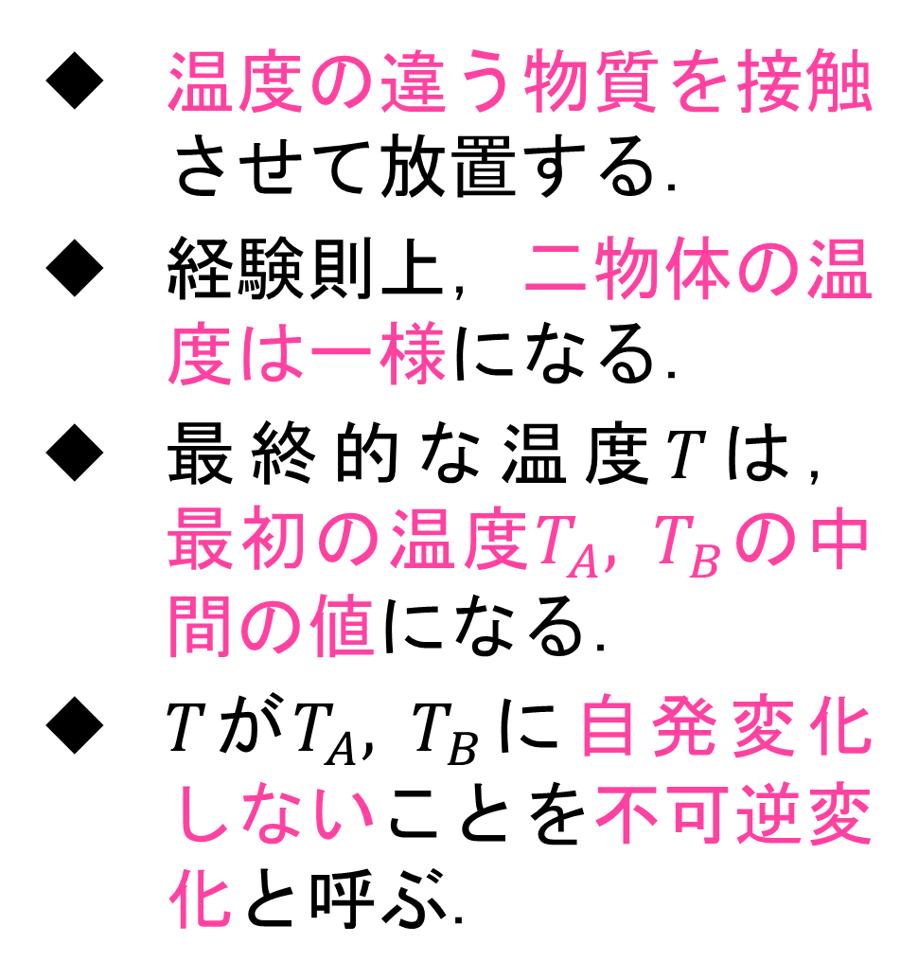
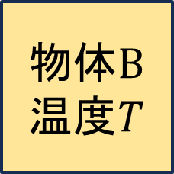
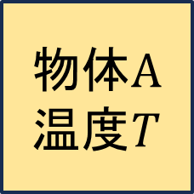

熱平衡 -1
板書
温度の違う物質を接触させて放置する．
経験則上，二物体の温度は一様になる．
最終的な温度$T$は， 最初の温度$T_{A}, T_{B}$の中間の値になる．
$T$が$T_{A}, T_{B}$に自発変化しないことを不可逆変化と呼ぶ．
物体$A$
温度$T_{A}$
物体$B$
温度$T_{B}$
熱平衡
非平衡
物体$A$
温度$T$
物体$B$
温度$T$
熱平衡

Slide 18
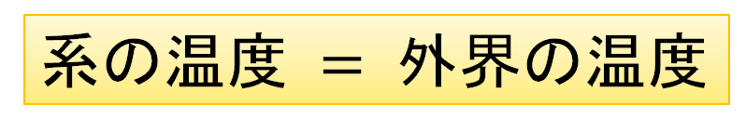

熱平衡 -2
板書
熱
系
外界
系の温度 $>$ 外界の温度
熱は，一方的に流れる．
熱平衡
系
外界
系の温度 $=$ 外界の温度
熱は，見かけ上流れない．

Slide 19



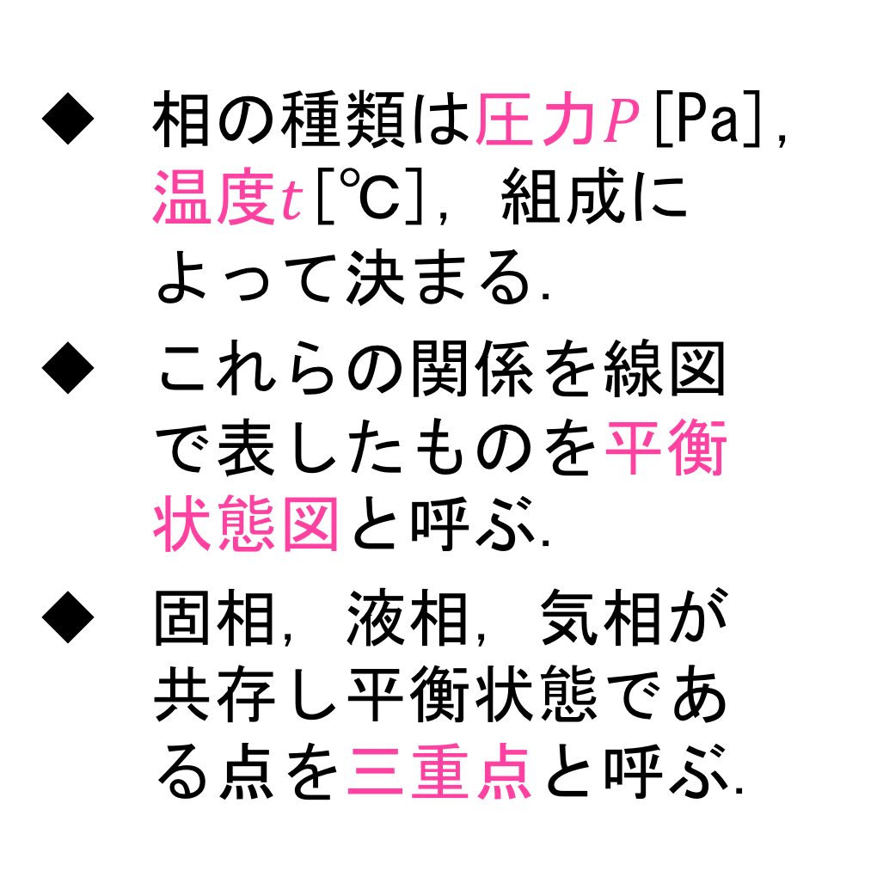

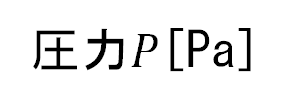

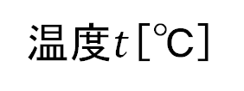


水の平衡状態図
板書
相の種類は圧力$P$[Pa]，温度$t$[℃]，組成によって決まる．
これらの関係を線図で表したものを平衡状態図と呼ぶ．
固相，液相，気相が共存し平衡状態である点を三重点と呼ぶ．
圧力$P$[Pa]
$$2.208×{10}^{7}$$
固相
液相
$$1.013×{10}^{5}$$
$$6.078×{10}^{2}$$
気相
三重点
$$0$$
$$100$$
$$374$$
$$0.01$$
温度$t$[℃]

Slide 20


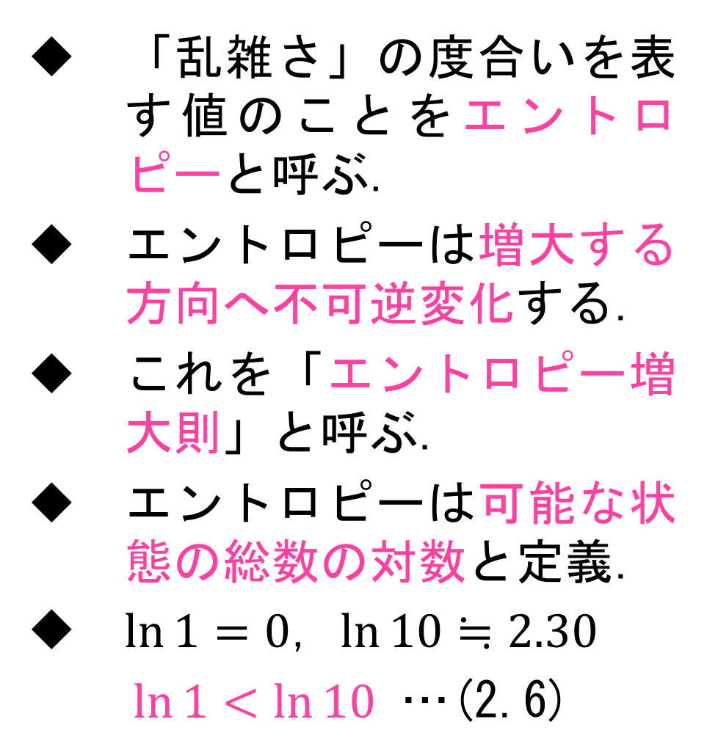
部屋が散らかることは自然なこと？
余談
「乱雑さ」の度合いを表す値のことをエントロピーと呼ぶ．
エントロピーは増大する方向へ不可逆変化する．
これを「エントロピー増大則」と呼ぶ．
エントロピーは可能な状態の総数の対数と定義．
$\ln{1}=0$，$\ln{10}≒2.30$
$\ln{1}<\ln{10}$ …(2.6)
モノの置き場を決めていると，
可能な状態の総数が少なく
エントロピーが小さい
状態A
可能な組み合わせは1通り
状態B
可能な組み合わせは10通り
モノの置き場を決めていないと，
可能な状態の総数が大きく
エントロピーが大きい
https://irasutoya.com/2014/08/blog-post_69.html

Slide 21
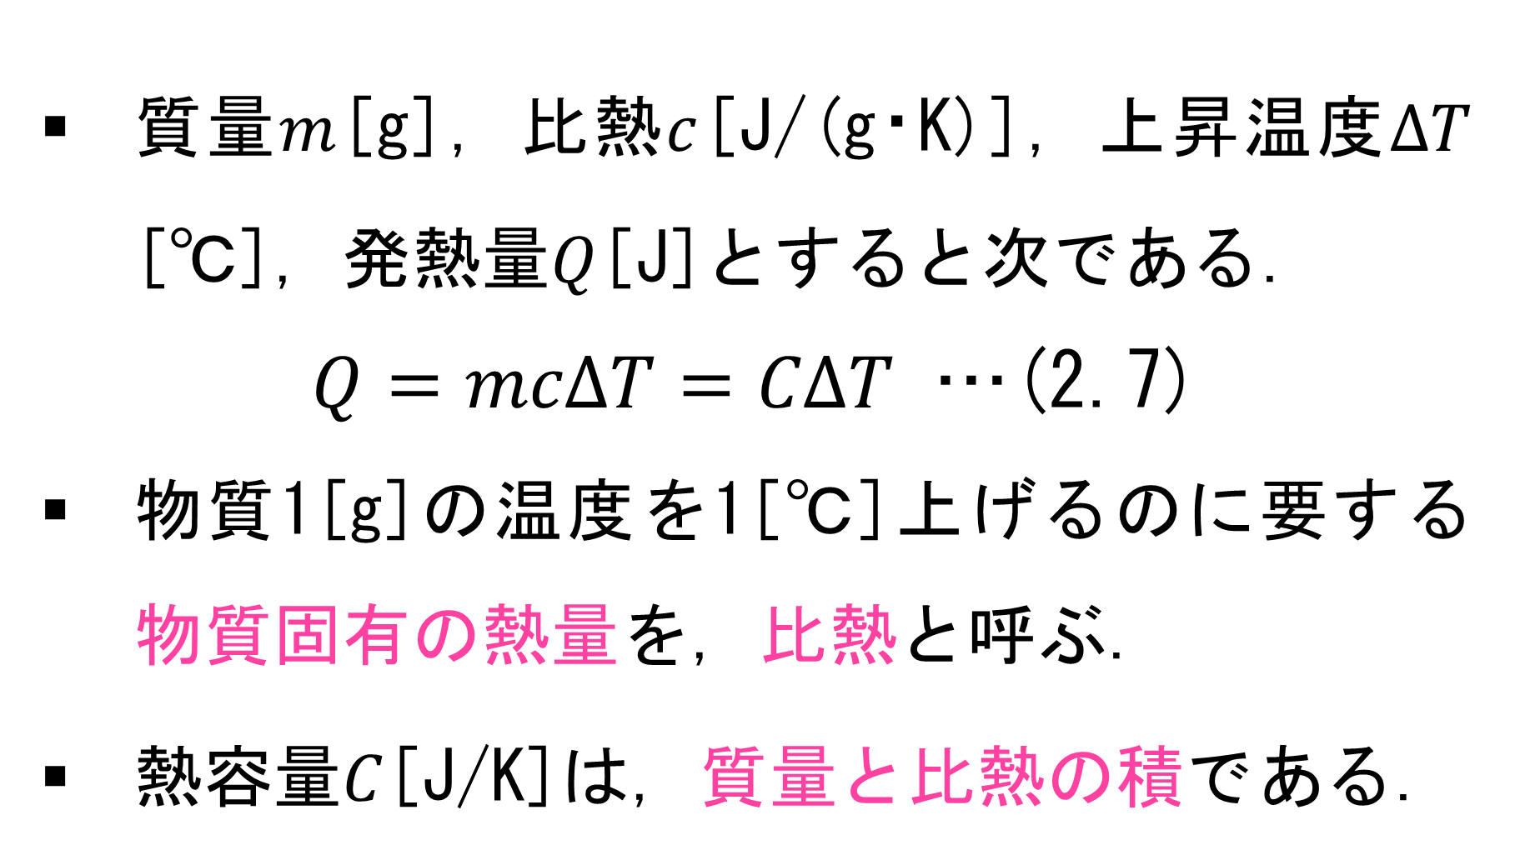
比熱と熱容量
板書
質量$m$[g]，比熱$c$[J/(g･K)]，上昇温度$ΔT$ [℃]，発熱量$Q$[J]とすると次である．
$Q=mcΔT=CΔT$ …(2.7)
物質1[g]の温度を1[℃]上げるのに要する物質固有の熱量を，比熱と呼ぶ．
熱容量$C$[J/K]は，質量と比熱の積である．

Slide 22
エネルギー変換と効率
03
エネルギー間の相関
エネルギーの変換と効率と保存
仕事

Slide 23




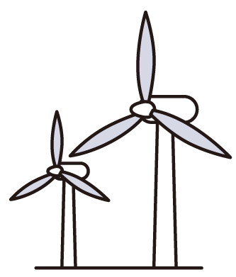



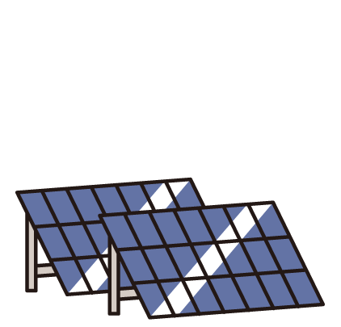
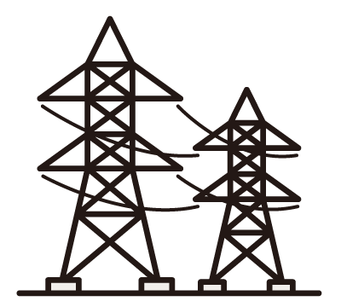
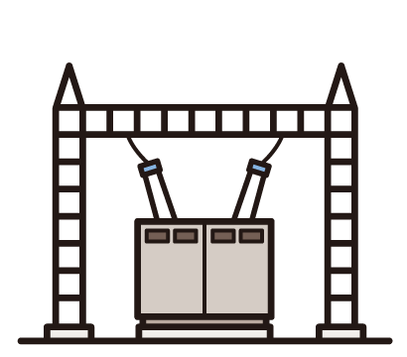
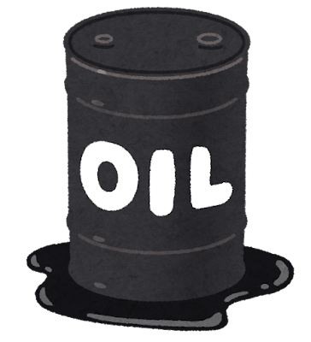
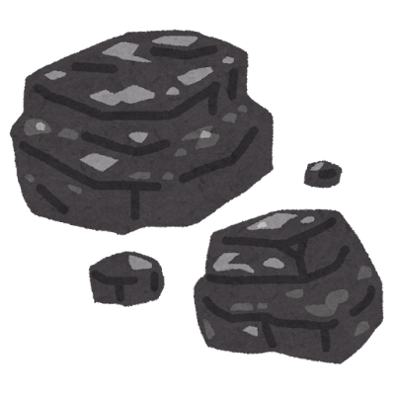
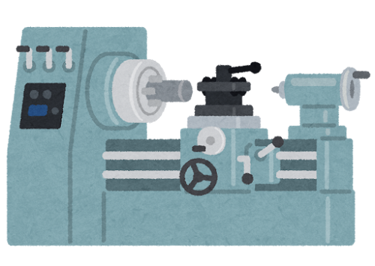
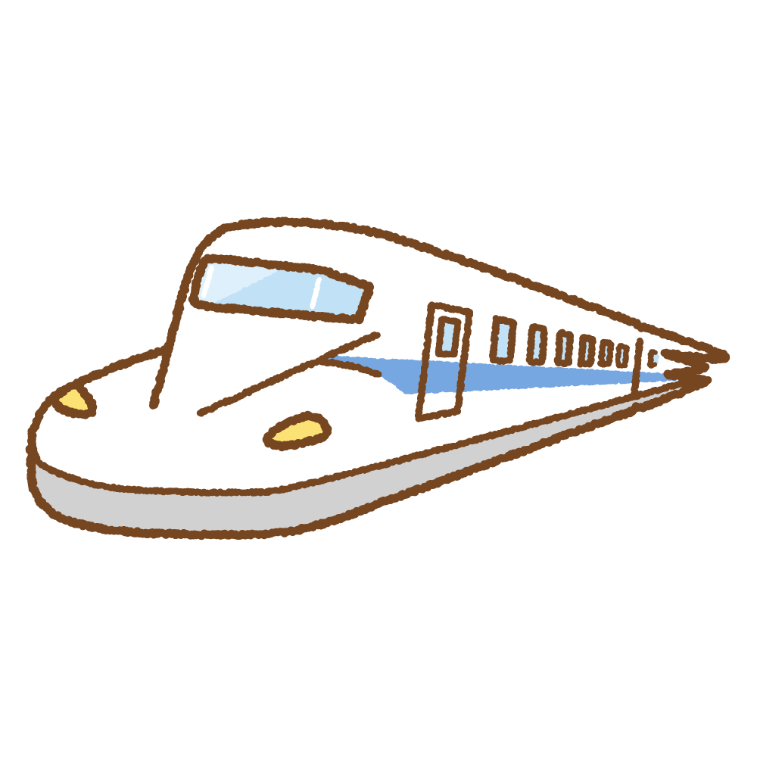



身近なエネルギー相関
余談
凝縮
光エネルギー
太陽
蒸発
熱エネルギー
海
位置エネルギー
風力発電
水力発電
化学エネルギー
太陽光発電
機械
変電所
熱エネルギー
運動エネルギー
電気エネルギー
運動エネルギー
火力発電
家庭
新幹線
https://irasutoya.com, https://ac-illust.com, https://tsukatte.com

Slide 24
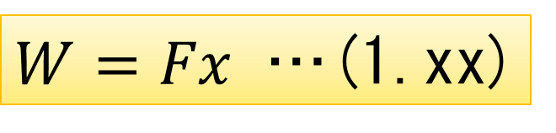
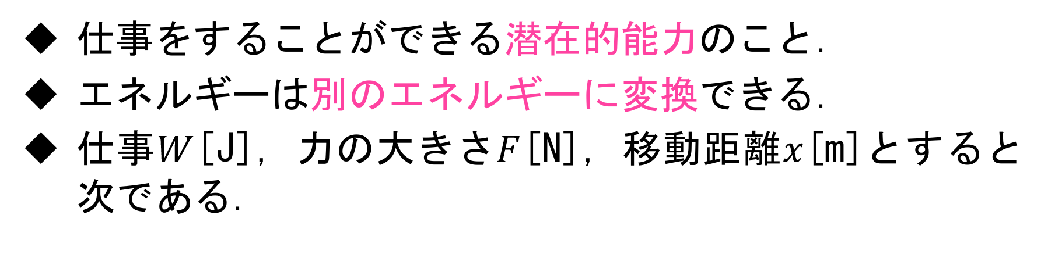
エネルギー
板書
光エネルギー
化学エネルギー
位置エネルギー
エネルギー
=
仕事
熱エネルギー
運動エネルギー
電気エネルギー
仕事をすることができる潜在的能力のこと．
エネルギーは別のエネルギーに変換できる．
仕事$W$[J]，力の大きさ$F$[N]，移動距離$x$[m]とすると次である．
$W=Fx$ …(1.xx)

Slide 25
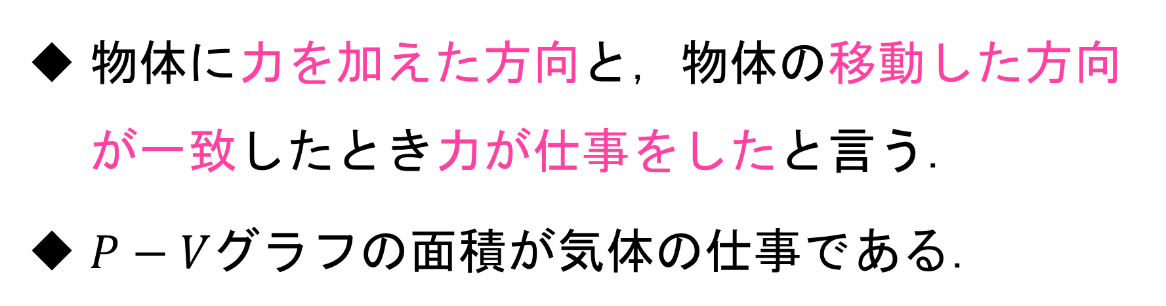
仕事
板書
移動の方向
移動の方向
運動の方向
運動の方向
仕事している
仕事していない
物体に力を加えた方向と，物体の移動した方向が一致したとき力が仕事をしたと言う．
$P−V$グラフの面積が気体の仕事である．

Slide 26

引っ越し業者は仕事してない？
余談
荷物を持ち上げる力は上向きである．
荷物を移動させる力は横向きである．
そのため，物理学の定義では仕事していないと言える．
ただ持ち上げる，階段を登る動作は仕事したと言える．
移動の方向
運動の方向
https://irasutoya.com/2018/01/blog-post_66.html

Slide 27
エネルギーを変換する
板書
エネルギー変換
元の
エネルギー
利用可能な
エネルギー
利用不可能なエネルギー
変換前
変換後
変換後では仕事で使えるエネルギー量が，変換前と比べて常に減少する．
エネルギー変換前後で総量が変わらないことを，エネルギー保存則と呼ぶ．

Slide 28
エネルギー保存則の例
余談
運動の方向
静止
粗い面: 摩擦のある面
摩擦力
摩擦のある面では，滑っていく物体はやがて静止する．
これは，運動エネルギーを失ったためである．
失った運動エネルギーは，面上を構成している分子へすべて伝わり激しく運動させる．
だからモノの表面を擦ると温かくなる（摩擦熱）．

Slide 29
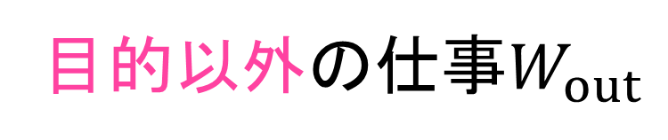
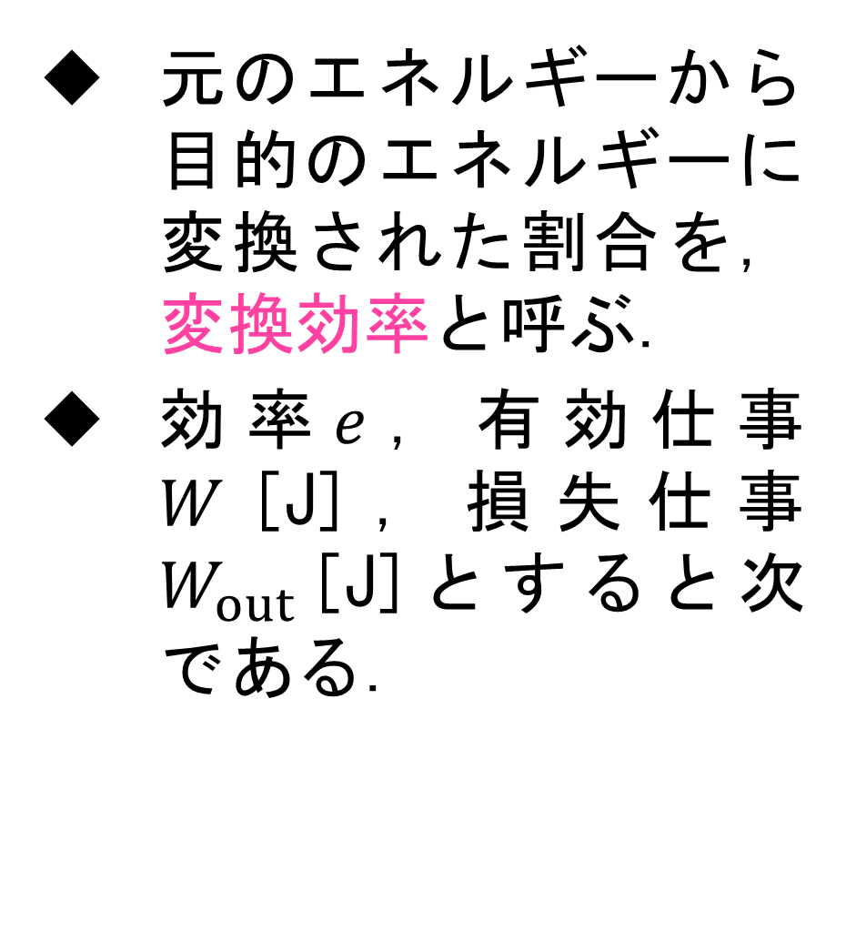
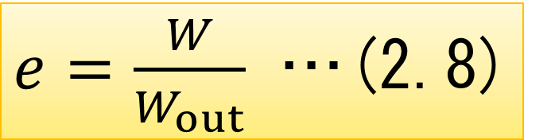

エネルギー利用の効率
板書
元のエネルギーから目的のエネルギーに変換された割合を，変換効率と呼ぶ．
効率$e$，有効仕事$W$[J]，損失仕事$W_{out}$[J]とすると次である．
目的以外の仕事$W_{out}$
機械
目的の仕事$W$
$e=\frac{W}{W_{out}}$ …(2.8)

Slide 30
身近なエネルギーの変換例
板書
太陽
光合成
核
光
太陽の
光
植物の化学
熱
葉の熱
雲の発生
機械
熱
水の位置
電気
機械の運動
水の熱
機械の音
自動車
火力発電
燃料の
化学
車輪の運動
燃料の
化学
電気
ｴﾝｼﾞﾝの音
水の熱

Slide 31
理想気体の状態方程式
04
物質量と体積
ボイル-シャルルの法則
理想気体の状態方程式

Slide 32
物質量と体積
板書
アボガドロ数
6.0×10²³[個]
物質量
1[mol]
質量
体積
モル質量[g]
22.4[L]

Slide 33
DARSって12個入りだよね！
余談
1ダース
= 12個
https://morinaga.co.jp/dars（著作権上の理由により該当画像を削除）

Slide 34

MolもDARSも概念は同じ
余談
1mol
= 6.0×10²³個
https://illustimage.com/?id=24216

Slide 35
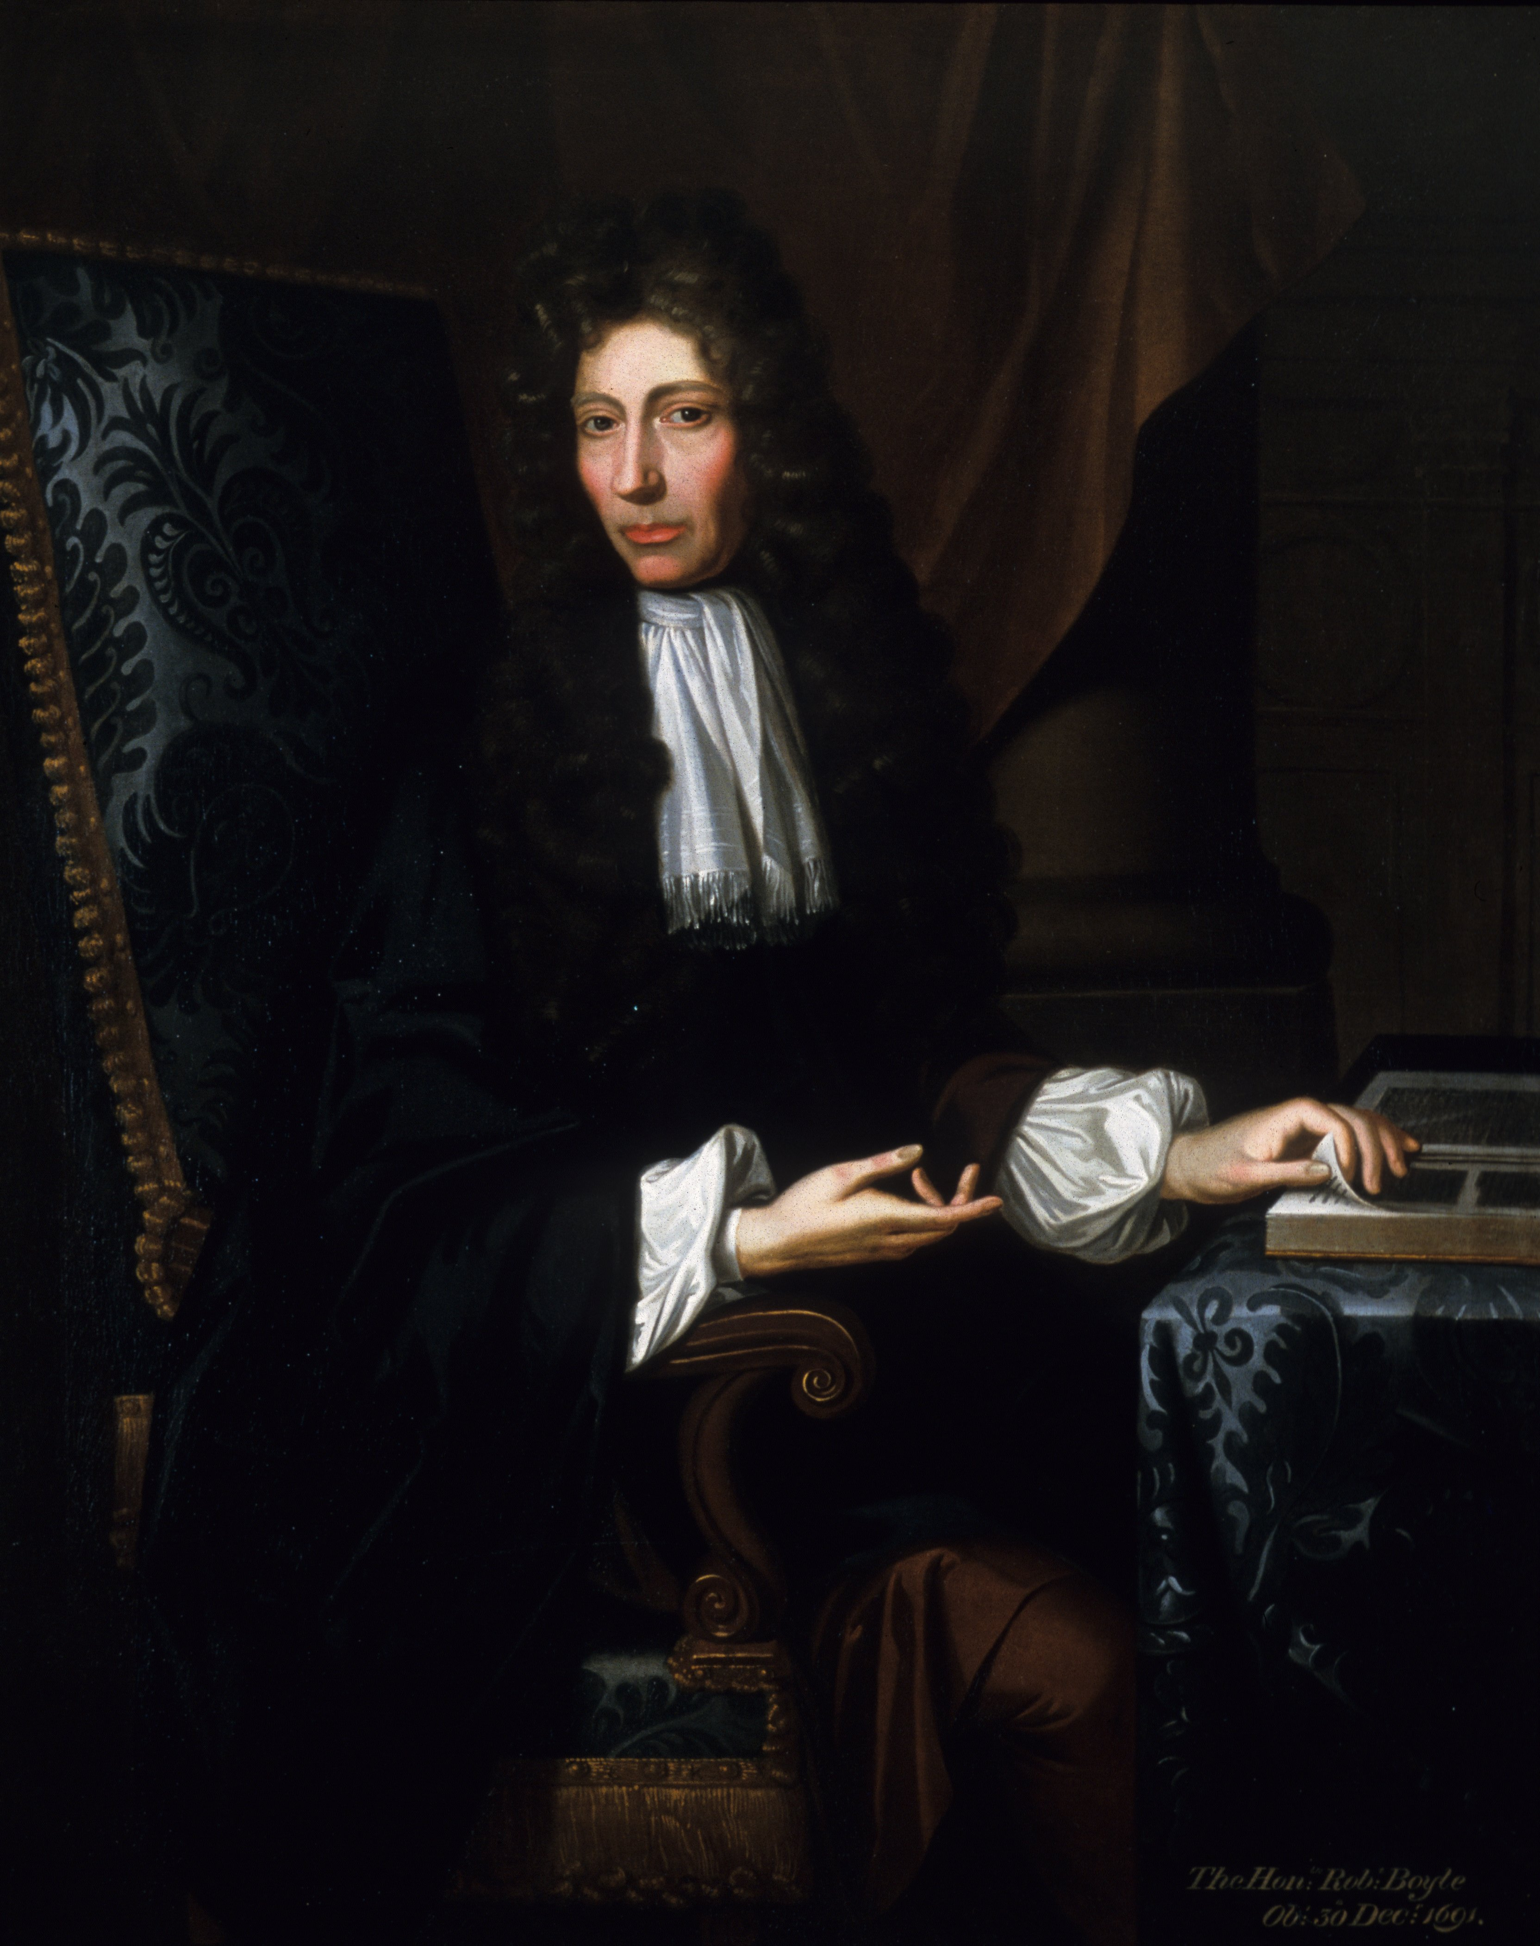
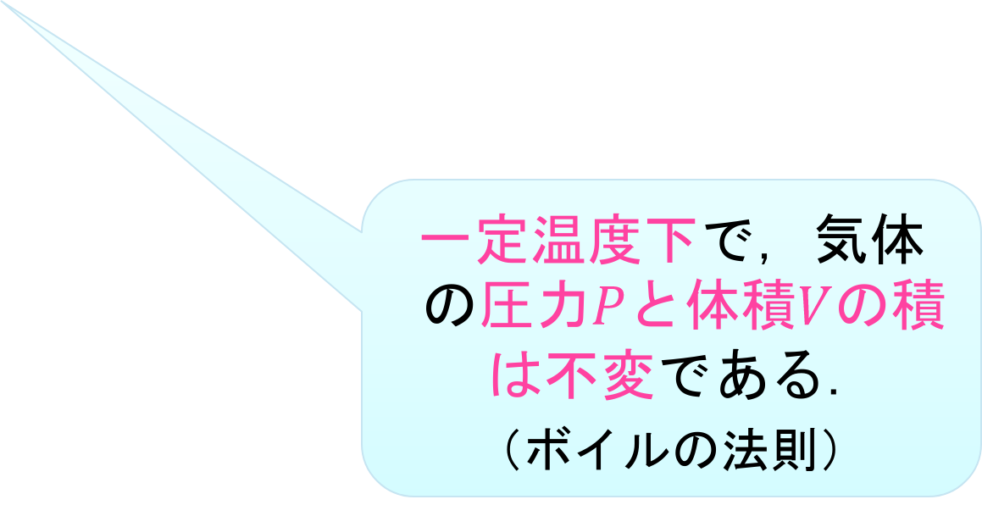
ロバート・ボイル （A.D. 1627-1691年）
板書
一定温度下で，気体の圧力$P$と体積$V$の積は不変である．
（ボイルの法則）
https://commons.wikimedia.org/wiki/File:The_Shannon_Portrait_of_the_Hon_Robert_Boyle.jpg

Slide 36
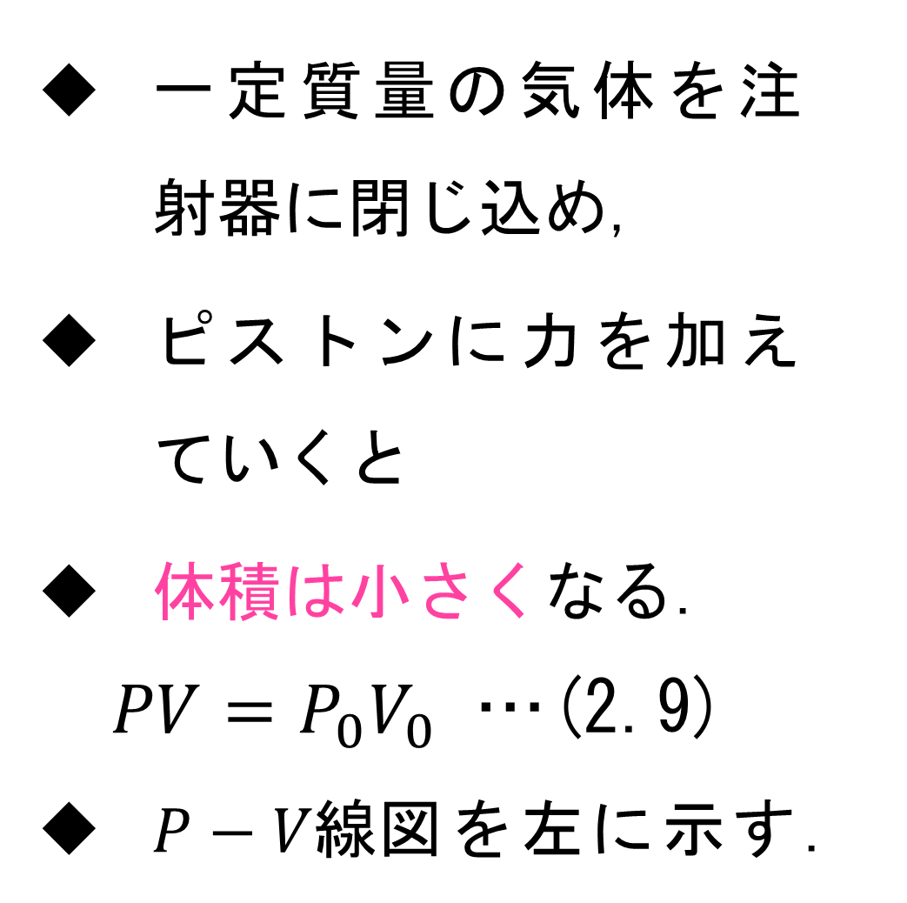

ボイルの法則
板書
一定質量の気体を注射器に閉じ込め,
ピストンに力を加えていくと
体積は小さくなる．
$PV=P_{0}V_{0}$ …(2.9)
$P−V線図$を左に示す．
$P$と$V$は反比例の関係

Slide 37

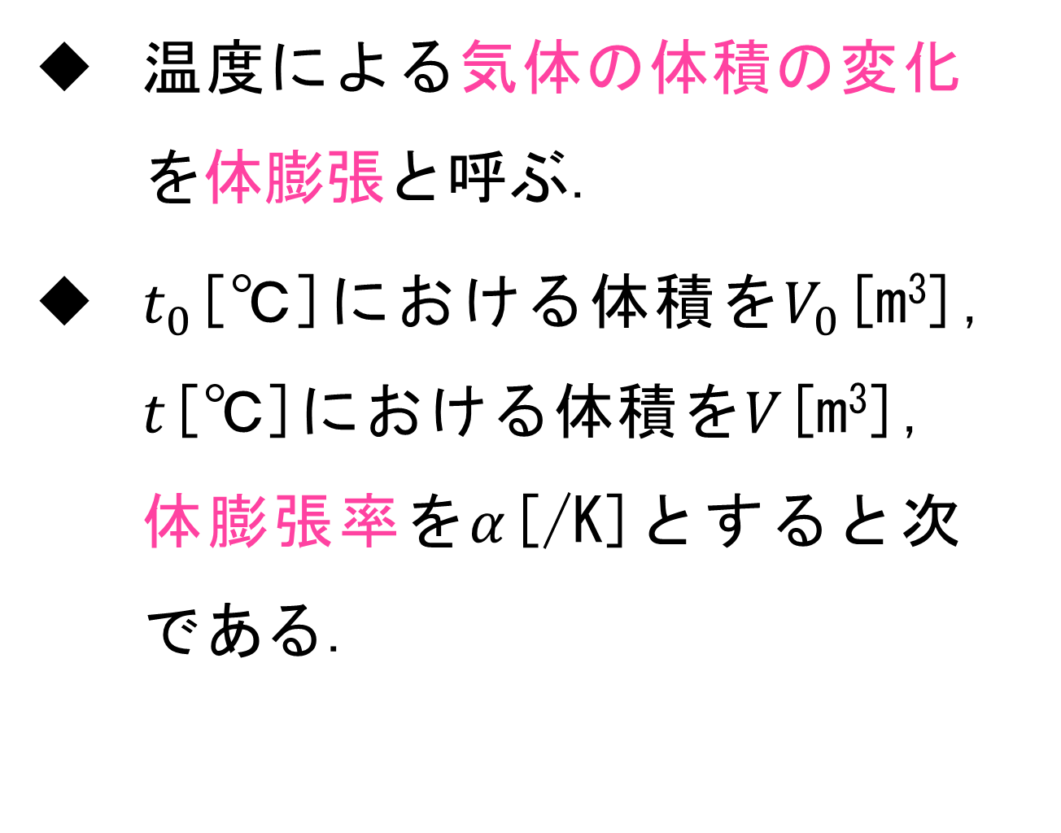
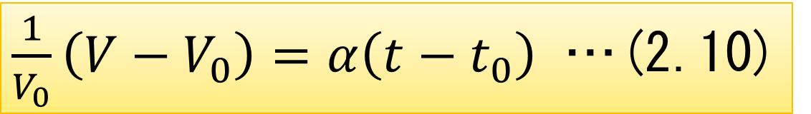
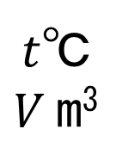
熱膨張 -2
板書
温度による気体の体積の変化を体膨張と呼ぶ．
$t_{0}$[℃]における体積を$V_{0}$[m³]， $t$[℃]における体積を$V$[m³]，体膨張率を$α$[/K]とすると次である．
$t$℃
$V$m³
$t_{0}$℃
$V_{0}$m³
$\frac{1}{V_{0}}\left(V−V_{0}\right)=α\left(t−t_{0}\right)$ …(2.10)

Slide 38
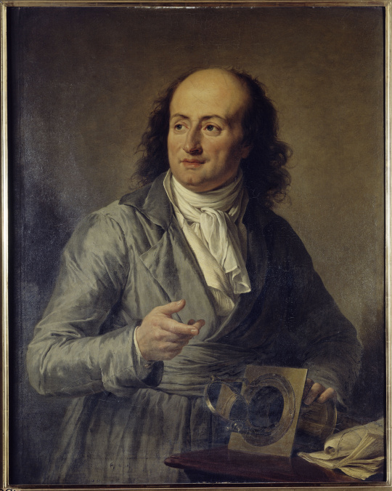
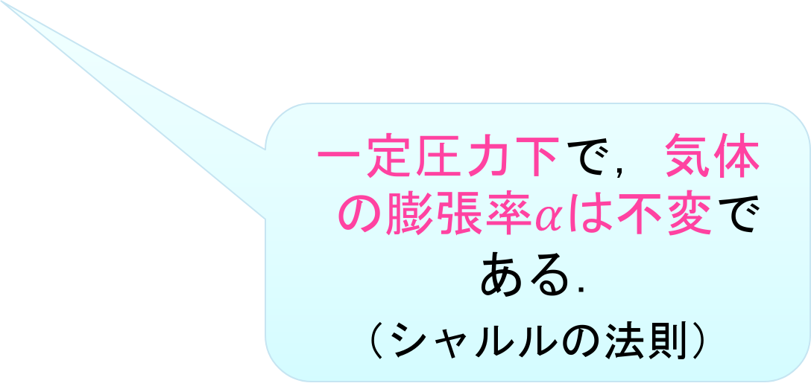
ジャック・シャルル （A.D. 1746-1823年）
板書
一定圧力下で，気体の膨張率$α$は不変である．
（シャルルの法則）
https://commons.wikimedia.org/wiki/File:Portrait_du_physicien_Charles.jpg

Slide 39
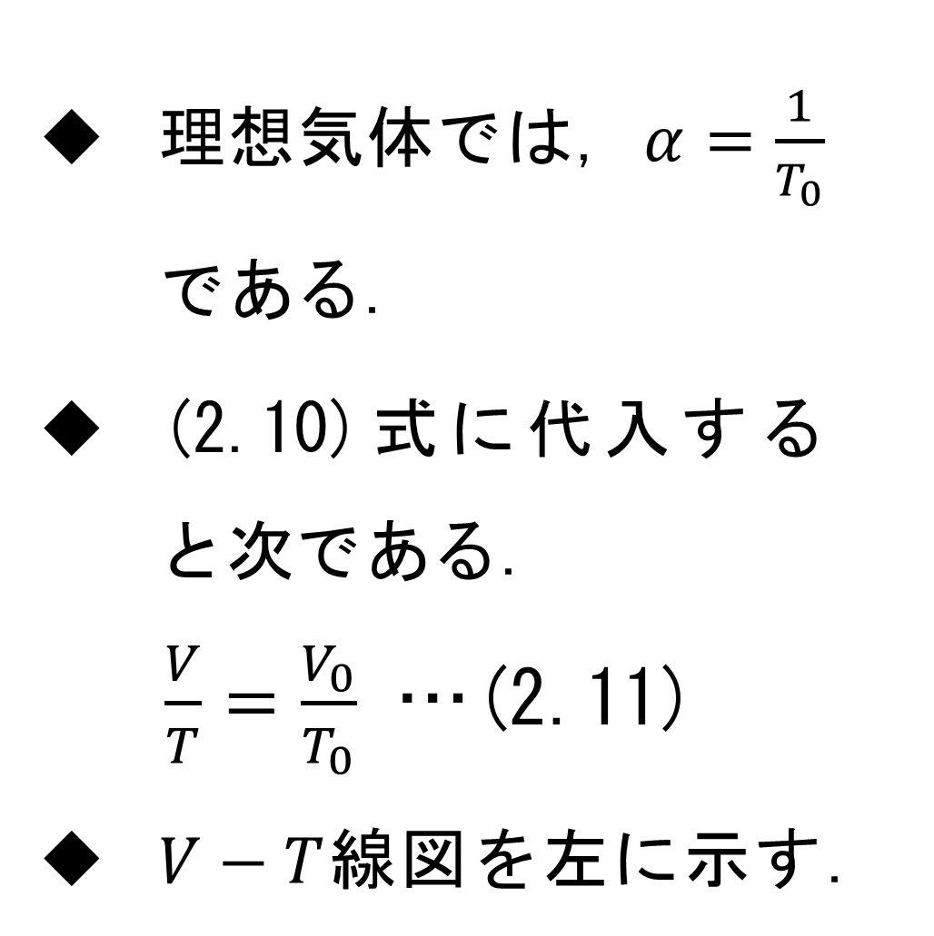

シャルルの法則
板書
理想気体では，$α=\frac{1}{T_{0}}$ である．
(2.10)式に代入すると次である．
$\frac{V}{T}=\frac{V_{0}}{T_{0}}$ …(2.11)
$V−T$線図を左に示す．
$V$と$T$は比例の関係

Slide 40

膨張率から絶対温度が決まる
余談
実験で1[atm]のとき体膨張率$α$は，
$α=\frac{1}{273}$ …(2.12)
の値を持つ．
ここで基準点の異なる温度$T$[K]を，
$T=t+\frac{1}{α}=t+273$ …(2.13)
と定義する．

Slide 41


理想気体の状態方程式
板書
ボイル-シャルルの法則
1[mol]を標準状態（0[℃]かつ1[atm]）で22.4[L]を占める気体の量
気体定数$R$[J/(mol･K)]を気体1[mol]の状態方程式における比例定数
$n$[mol]を物質量
上記より，次のように立式できる．
$PV=nRT$ …(2.14)

Slide 42
気体分子運動論
05
力学の復習
分子の運動
気体の圧力
状態方程式と比較
分子の並進運動

Slide 43










スカラーとベクトル -1
余談
$$y$$
二次元
平面
一次元
直線
$$3$$
$$x=3$$
$$\left(x,y\right)=(2, 3)$$
$$x$$
$$x$$
$$0$$
$$3$$
$$O$$
$$2$$
2軸目によって，向きが定まる！

Slide 44








スカラーとベクトル -2
余談
$$z$$
三次元
空間
$$3$$
$$\left(x, y, z\right)=(2, 1, 3)$$
$$O$$
$$x$$
$$2$$
$$1$$
スカラー:「大きさ」のみ持つ量
ベクトル:「大きさ」と「向き」を持つ量（数と数の組）
$$y$$

Slide 45











運動量と力積
余談
$\vec{F}=m\vec{a}$ …(1.xx)
$$×t$$
$$×x$$
$$m\vec{a}t=\vec{F}t$$
$$m\vec{a}x=\vec{F}x$$
$$\vec{v}=\vec{v_{0}}+\vec{a}t$$
$$v^{2}−v_{0}^{2}=2ax$$
$$\frac{1}{2}\left(v^{2}−v_{0}^{2}\right)=ax$$
$$\vec{v}−\vec{v_{0}}=\vec{a}t$$
$$m\left(\vec{v}−\vec{v_{0}}\right)=\vec{F}\left(t−t_{0}\right)$$
…(1.xx)
$$\frac{1}{2}m\left(v^{2}−v_{0}^{2}\right)=F\left(x−x_{0}\right)$$
…(1.xx)
運動量
力積
運動エネルギー
仕事

Slide 46




圧力の定義
余談
力$F$ 1[N]
面積$S$
1[m²]
圧力$p$ 1[Pa]
単位面積$S$あたりに垂直にかかる力$F$
$p=\frac{F}{S}$ …(1.xx)

Slide 47
分子の運動 -1
板書
分子の運動を簡単のため1次元で考える．
1[個]の分子がA面からB面に完全弾性衝突し，
再びA面に衝突する運動を仮定する．
A面
B面

Slide 48



分子の運動 -2
板書
$x$軸方向における分子の運動$v_{x}$[m/s]，
質量を$m$[kg]とすると運動量の変化は次である．
$m\left(\left(−v_{x}\right)−v_{x}\right)=−2mv_{x}$
…(2.15)
距離$ℓ$[m]離れたAB間を，速さ$v_{x}$[m/s]で往復する時間$t$[s]は次である．
$t=\frac{2ℓ}{v_{x}}$ …(2.16)
A面
B面
$$v_{x}$$
$$ℓ$$

Slide 49


気体の圧力 -1
板書
分子の力積$J$は(2.15)式より$−2mv_{x}$である．
そのため壁が分子から受ける力は，作用-反作用の法則より$2mv_{x}$である．
分子の力$F$は，力積$J$，時間$t$より次である．
$F_{x}=\frac{|J|}{t}=\frac{mv_{x}^{2}}{ℓ}$ …(2.17)
B面
$$F_{x}=\frac{mv_{x}^{2}}{ℓ}$$

Slide 50


気体の圧力 -2
板書
ここで分子が与える圧力$P$は，B面の面積を$S_{B}$とすると次である．
$P=\frac{F}{S}=\frac{mv_{x}^{2}}{ℓ^{3}}$…(2.18)
$ℓ^{3}=V$より次である．
$P=\frac{mv_{x}^{2}}{V}$ …(2.19)
B面
$$P=\frac{mv_{x}^{2}}{V}$$

Slide 51








直線から空間へ拡張
板書
3次元に拡張して考える．
$v_{x}=v_{y}=v_{z}$ …(2.20)
$\left|\vec{v}\right|=\sqrt{v_{x}^{2}+v_{y}^{2}+v_{z}^{2}}$ …(2.21)
(2.20)と(2.21)式より次である．
$v_{x}^{2}=\frac{v^{2}}{3}$ …(2.22)
$\sqrt{\overline{v^{2}}}$を二乗平均速度と呼ぶ．
$$z$$
$$v_{z}$$
$$\vec{v}$$
$$v_{x}$$
$$x$$
$$v_{y}$$
$$y$$

Slide 52

気体の圧力 -3
板書
(2.19)式を(2.22)式に代入すると，次である．
$P=\frac{mv^{2}/3}{V}=\frac{mv^{2}}{3V}$ …(2.23)
$N_{0}$[個]の分子と仮定すると，次である．
$P=N_{0}\frac{mv^{2}}{3V}⇔PV=\frac{1}{3}N_{0}mv^{2}$ …(2.24)
分子の運動エネルギーは$\frac{1}{2}mv^{2}$，
$N_{0}$[個]は物質量$n$[mol]とアボガドロ定数$N_{A}$[/mol]の積なので次である．
$PV=\frac{2}{3}nN_{A}\frac{1}{2}mv^{2}$ …(2.25)

Slide 53

状態方程式と比較 -1
板書
(2.14)と(2.25)式は恒等式なので，次である．
$nRT=\frac{2}{3}nN_{A}\frac{1}{2}mv^{2}$ …(2.26)
分子の運動エネルギーについて整理すると，次である．
$\frac{1}{2}mv^{2}=\frac{3}{2}\frac{R}{N_{A}}T$ …(2.27)
これらのことから，理想気体のエネルギーは温度のみで決まることが分かる．

Slide 54

単原子分子理想気体
板書
単原子分子理想気体の場合，粒子数$N$は1なので，次である．
$n=\frac{N}{N_{A}}=\frac{1}{N_{A}}$ …(2.28)
(2.27)式に代入すると，次である．
$U=\frac{3}{2}nRT$ …(2.29)
二原子分子の場合，$N=2$として(2.27)式に代入すればよい．

Slide 55

状態方程式と比較 -2
板書
(2.27)式の$\frac{R}{N_{A}}を$定数と見なし，ボルツマン定数と呼び$k$を用いる．
気体定数$R$[J/(mol･K)]，アボガドロ定数$N_{A}$[/mol]とすると，ボルツマン定数$k$[J/K]は，次である．
$k=\frac{R}{N_{A}}=\frac{8.31}{6.02×{10}^{−23}}=1.38×{10}^{−23}$ …(2.30)

Slide 56

分子の並進運動
板書
最後に，分子の並進運動を考える．
二乗平均速度について整理すると，次である．
$PV=\frac{2}{3}nN_{A}\frac{1}{2}mv^{2}⇔\vec{v}=\sqrt{\frac{3PV}{nN_{A}m}}$ …(2.31)
理想気体の状態方程式を考慮すると，次である．
$\vec{v}=\sqrt{\frac{3k}{m}T}$ …(2.32)
よって，温度が上がると分子の平均速度が上昇することが示された．

Slide 57
熱力学の4法則
まとめ回
06
熱力学第0法則: 熱平衡
熱力学第1法則: 熱量保存則
熱力学第2法則: トムソンの原理 他
熱力学第3法則: ネルンストの熱定理

Slide 58
法則とは？
余談
自然界に見られる現象の法則性を実験または観測で見出し，数学を用いて記述する．
すなわち，経験則である．
法則性の正しさは，測定の「不確かさ」の範囲で検証される．
そのため，証明はされない．

Slide 59
熱平衡
板書
A
B
B
C
熱平衡
熱平衡
A
C
物体Aと物体B，物体Bと物体Cが熱平衡のとき，
物体Aと物体Cも熱平衡である．
熱平衡

Slide 60








熱量保存則
板書
外界への仕事$W_{out}$
温度$T_{A}$
機械
温度$T_{B}$
目的の仕事$W_{in}$
$$Q_{in}$$
$$Q_{out}$$
$$T_{A}>T_{B}$$
エネルギー保存則
$Q_{in}=Q_{out}+W_{out}$ …(2.33)

Slide 61


内部エネルギーと仕事
板書
内部エネルギー$ΔU$[J]
物質を構成する分子の運動エネルギーの総和
気体が外部にする仕事$W_{out}$[J]
$W_{out}=\left(P−V線図の面積\right)$
…(2.34)
$$W_{out}$$
高温
低温

Slide 62



シリンダー内の気体に熱を加える
板書
$$ΔW$$
熱力学第一法則
$ΔQ=ΔU+ΔW$ …(2.35)
気体は膨張する ⇒ 外部に仕事する$ΔW$
内部エネルギーは増加する ⇒ 温度が上昇する$ΔU$
$ΔQ$: 加えた熱量，$ΔW$: 体積変化，$ΔU$: 温度変化

Slide 63



トムソンの原理
板書
高温部
$$Q$$
サイクル
$$W_{out}=Q$$
仕事
$$Q$$
低温部
熱源から熱を受け取り，それをすべて仕事に変える熱サイクルは存在しない．

Slide 64
クラウジウスの原理
板書
高温部
$$Q$$
サイクル
他への影響
$$Q$$
低温部
低温部から高温部に熱を移して，他に影響を残さない熱サイクルは存在しない．

Slide 65

オストワルトの原理
板書
高温部
$$Q$$
サイクル
ただ1つの熱源から熱を吸収し，ずっと動き続ける熱サイクル第二種永久機関は存在しない．
https://irasutoya.com/2016/08/blog-post_544.html

Slide 66



ネルンストの熱定理
板書
$$T=0$$
完全結晶
分子が規則正しく配列した結晶
$$T≠0$$
完全結晶になるすべての物体の運動は，$T=0$において0である．
格子欠陥

Slide 67

$P−V$線図と状態変化
07
定圧変化
定積変化
定温変化
断熱変化

Slide 68

比例・反比例 -1
余談
比例
$y=kx$ …(1.xx)
そのため，$\frac{y}{x}=Const.$である．
反比例
$y=\frac{k}{x}$ …(1.xx)
そのため，$xy=Const.$である．

Slide 69

比例・反比例 -2
余談
物理学の数式は，ほとんどが比例・反比例の関係である．
掛け算がConst.のとき比例の関係であるといい，$x∝y$と表記する．
割り算がConst.のとき反比例の関係であるといい， $x∝^{−1}y$と表記する．

Slide 70


物理学では$y−x$と限らない
余談
力学
グラフ: $速さv−時間t$ ， 面積: $位置x$
グラフ: $合力F−位置x$， 面積: $仕事W$
グラフ: $合力F−時間t$ ， 面積: $力積J$
熱学
グラフ: $圧力P−体積V$， 面積: $気体の仕事W$
電磁気学
グラフ: $電場E−位置x$ ， 面積: $電位V$
グラフ: $電流I−時間t$ ， 面積: $電気量e$

Slide 71


定温変化
板書
定温（等温）変化なので，
$T=Const.$ …(2.36)
$ΔU=0$($ΔT=0$)…(2.37)
である．
ボイルの法則より，
$PV=Const.$ …(2.9)
である．
熱力学第一法則より，
$Q_{in}=W_{out}$ …(2.38)
である．
$$P=\frac{k}{V}$$
温度一定

Slide 72

定積モル比熱 -1
板書
定積変化において物質1[mol]を1[K]上げるのに必要な熱量のこと．
定積モル比熱を$c_{V}$[J/(mol･K)]，物質量$n$[mol]，熱量$Q$[J]とすると，次である．
$ΔQ=nc_{V}ΔT$ …(2.39)
そのため，定積モル比熱$c_{V}$[J/(g･K)]は次である．
$c_{V}=\frac{ΔQ}{nΔT}$ …(2.40)

Slide 73

定積モル比熱 -2
板書
定積変化では$W_{out}=0$より，(2.35)式に代入すると，次である．
$ΔQ=ΔU$ …(2.41)
(2.41)式を(2.40)式に代入すると，次である．
$ΔU=nc_{V}ΔT$ …(2.42)
(2.29)と(2.42)式は恒等式なので，単原子分子の定積モル比熱は次である．
$c_{V}=\frac{3}{2}R$ …(2.43)

Slide 74


定積変化
板書
定積（定容）変化なので，
$V=Const.$ …(2.44)
$W_{out}=0$($ΔV=0$)…(2.45)
である．
ﾎﾞｲﾙ-ｼｬﾙﾙの法則より，
$\frac{P}{T}=Const.$ …(2.46)
である．
熱力学第一法則より，
$Q_{in}=ΔU$ …(2.47)
である．
$$V=k$$
高温
低温

Slide 75

定圧モル比熱 -1
板書
定圧変化において物質1[mol]を1[K]上げるのに必要な熱量のこと．
定圧モル比熱を$c_{P}$[J/(mol･K)]，物質量$n$[mol]，熱量$Q$[J]とすると，次である．
$ΔQ=nc_{P}ΔT$ …(2.48)
そのため，定圧モル比熱$c_{P}$[J/(g･K)]は次である．
$c_{P}=\frac{Q}{nΔT}$ …(2.49)

Slide 76

定圧モル比熱 -2
余談
定圧変化では$W_{out}=nRT$より，(2.35)式に代入すると，次である．
$ΔQ=ΔU+nRT$ …(2.50)
(2.50)式に(2.48)と(2.42)式に代入すると，次である．
$nc_{P}ΔT=nc_{V}ΔT+nRT$ …(2.51)

Slide 77

定圧モル比熱 -3
板書
(2.51)を整理すると次である$．$
$c_{P}=c_{V}+R$ …(2.52)
(2.52)式を，マイヤーの関係式と呼ぶ．
(2.52)式に(2.43)式を代入すると，次である．
$c_{P}=\frac{3}{2}R+R$ …(2.53)
(2.53)式を計算し，単原子分子理想気体の定圧モル比熱は次である．
$c_{P}=\frac{5}{2}R$ …(2.54)

Slide 78


定圧変化
板書
定圧変化なので，
$P=Const.$ …(2.55)
である．
シャルルの法則より，
$\frac{V}{T}=Const.$ …(2.11)
である．
熱力学第一法則より，
$Q_{in}=ΔU+PΔV$ …(2.56)
である．
$$P=k$$
高温
低温

Slide 79

ポアソンの法則 -1
余談
断熱変化では$Q=0$，$U=nc_{V}ΔT$，$W_{out}=PV$なので，(2.35)式に代入すると次である．
$0=nc_{V}ΔT+PV$ …(2.57)
(2.57)式に状態方程式$P=\frac{nRT}{V}$を代入し，辺々$nc_{V}ΔT$で割ると次である．
$0=\frac{1}{T}ΔT+\frac{R}{c_{V}}\frac{1}{V}ΔV$ …(2.58)
(2.58)式を辺々積分すると，次である．
$Const.=\log{TV^{\frac{R}{c_{V}}}}$ …(2.59)

Slide 80

ポアソンの法則 -2
板書
定積モル比熱と定圧モル比熱の比のことを，比熱比と呼び$γ$を用いる．
$γ=\frac{c_{P}}{c_{V}}$ …(2.60)
(2.59)式に(2.52)式を代入し，比熱比を用いて表すと次である．
$TV^{γ−1}=Const.$ …(2.61)
(2.61)式に状態方程式$T=\frac{PV}{nR}$を代入すると，次である．
$PV^{γ}=Const.$…(2.62)
(2.62)式をポアソンの法則と呼ぶ．

Slide 81


断熱変化
板書
断熱変化なので，
$Q=0$ …(2.63)
である．
ポアソンの法則より，
$PV^{γ}=Const.$ …(2.62)
である．
熱力学第一法則より，
$0=ΔU+W_{out}$ …(2.64)
である．
$$P=\frac{k}{V^{γ}}$$
高温
低温

Slide 82
熱サイクル
08
熱機関
熱効率
グラフの組み合わせ

Slide 83

ﾆｺﾗ･ﾚｵﾅｰﾙ･ｻﾃﾞｨ･ｶﾙﾉｰ （A.D. 1796-1832年）
板書
2つの熱源で動作する系についての最大熱効率は，物体によらず2つの温度のみで決まる．
（カルノーの定理）
https://commons.wikimedia.org/wiki/File:Sadi_Carnot.jpeg

Slide 84


熱機関
板書
熱から仕事に変換する機械を，熱機関と呼ぶ．
高温部から熱を受け取り外界に仕事する．
そのあと元の状態に戻るために，低温部に熱を捨てる．
このように元に戻る変化の過程を，熱サイクルと呼ぶ．
高温部
$$Q$$
サイクル
仕事
$$Q$$
低温部

Slide 85
JERA 横浜火力発電所
余談
日本の電気の約80%を
火力発電で供給している！
https://www.jera.co.jp/corporate/business/thermal-power/list/yokohama（著作権上の理由により該当画像を削除）

Slide 86
発電用タービン
余談
仕事する
タービン
水蒸気
発電機
復水器
熱を受け取る
水
熱を捨てる
ボイラー
給水ポンプ
https://fepc.or.jp/supply/hatsuden/fire（一部加筆，著作権上の理由により該当画像を削除）

Slide 87




熱効率 -1
板書
高温部から得た熱量に対し，外界へ仕事した割合を熱効率と呼ぶ．
温度，圧力，体積でサイクルが作られる．
1サイクルで内部エネルギーの変化は，次である．
$ΔU=0$ …(2.65)
外界への仕事$W_{out}$
高温部
熱機関
低温部
$$Q_{in}$$
$$Q_{out}$$

Slide 88

熱効率 -2
板書
高温部から得た熱量を$Q_{in}$，低温部に捨てた熱量を$Q_{out}$とすると気体が得た熱量の総和$ΔQ$[J]は次である．
$ΔQ=Q_{in}−Q_{out}$ …(2.66)
熱力学第一法則(2.35)式に(2.66)式を代入すると，次である．
$0=\left(Q_{in}−Q_{out}\right)−W_{out}$ …(2.67)
熱効率を$e$とすると，次で表せる．
$e=\frac{W_{out}}{Q_{in}}=\frac{Q_{in}−Q_{out}}{Q_{in}}$ …(2.68)

